Slide 1
SamsungDS22 Project
Colorizer

Slide 2
Background

Slide 3
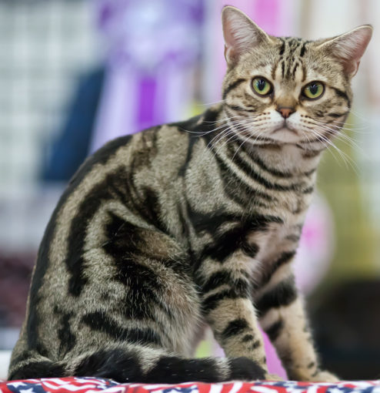
Deep Learning
학습(Train): 파라미터를 찾는 단계
추론(Inference): 학습한 파라미터로 주어진 입력에 대해 출력을 계산
Model (or Network)
Convolution
Weight
Bias
Layer
Input
ReLU
Parameter
Matrix
Multiplication
Weight
Bias
Feature map (or Layer output)
Softmax
[0.9, 0.1]
Output

Slide 4
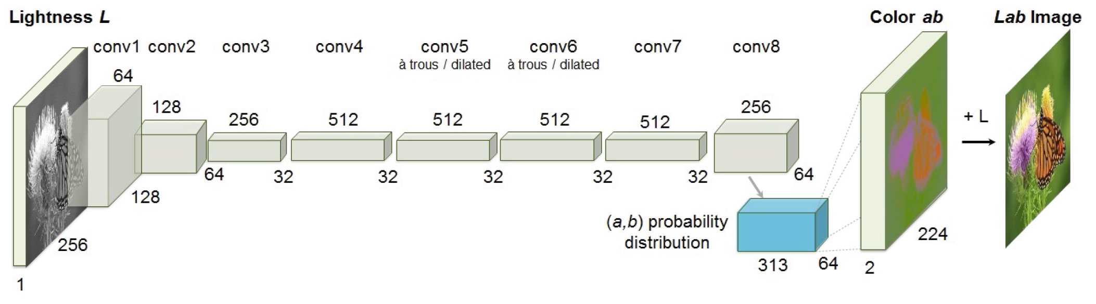
Project Goal
주어진 흑백 이미지를 컬러 이미지로 변환
다음 논문의 결과를 사용
  Zhang, Richard, Phillip Isola, and Alexei A. Efros. "Colorful image colorization." European conference on computer vision. Springer, Cham, 2016.
  https://github.com/richzhang/colorization

Slide 5
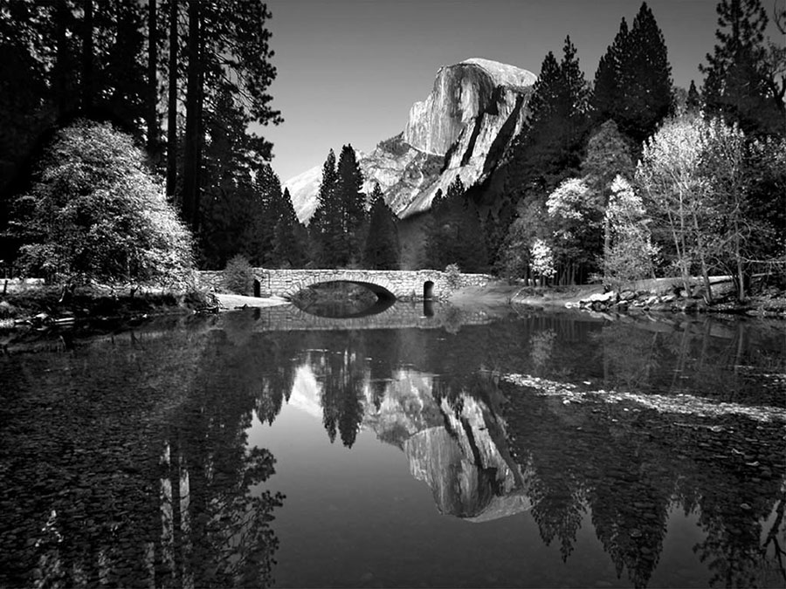
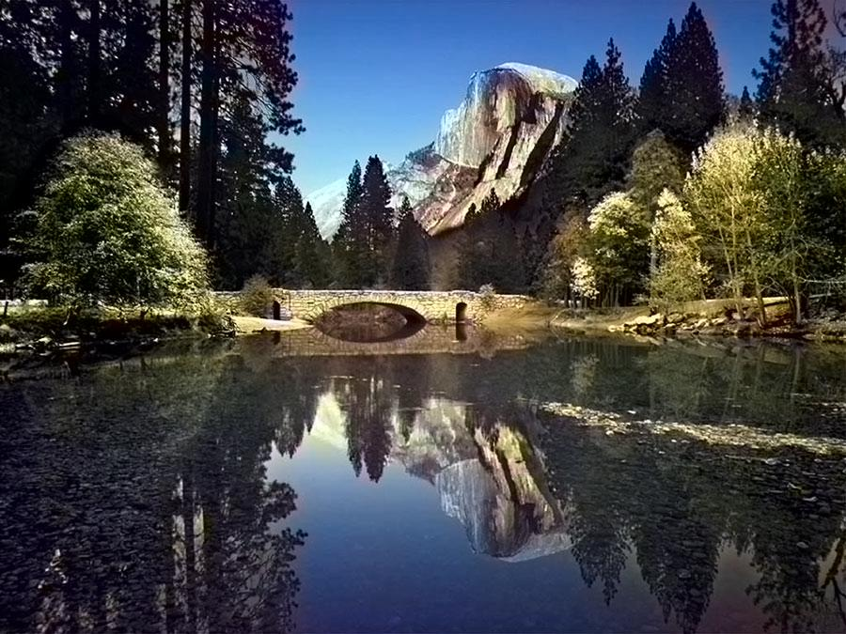
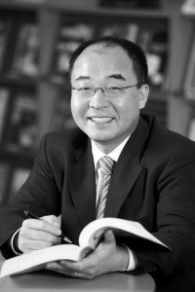
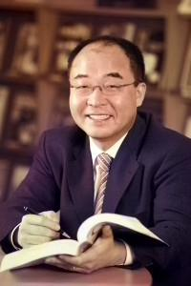
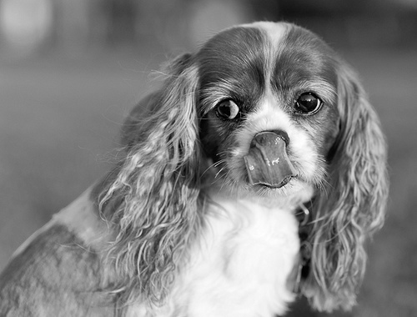
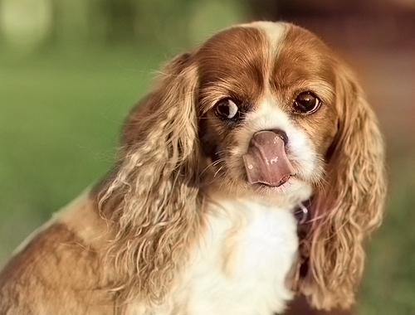
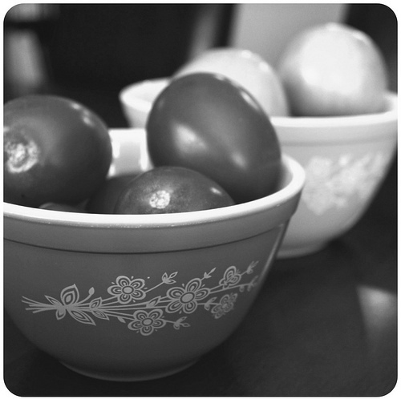
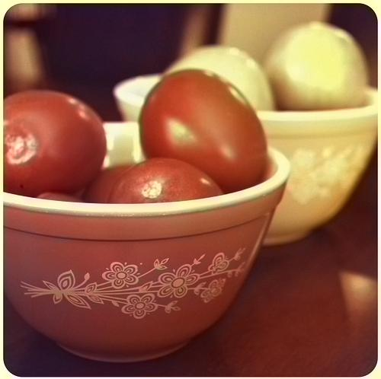
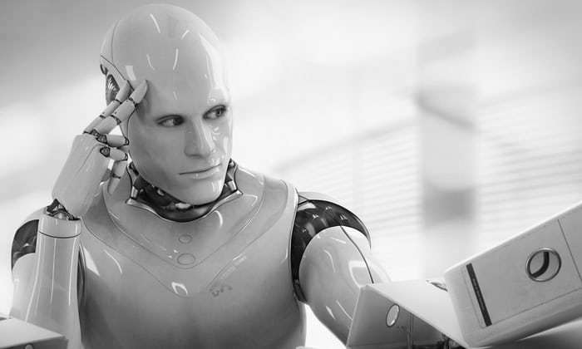
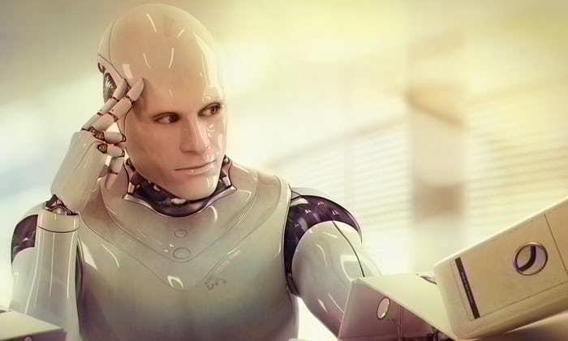
Examples

Slide 6
Model Architecture
8개의 블럭으로 구성
Block 1~2
Block 3~8
Convolution
Convolution
Convolution
Convolution
BatchNorm2d
Convolution
BatchNorm2d

Slide 7
Tensor
딥 러닝에서 데이터를 다루는 단위
1D Tensor
(e.g., Vector)
Shape = {4}
4D Tensor
(e.g., multiple images, convolution weight)
2D Tensor
(e.g., Matrix)
Shape = {2, 4}
3D Tensor
(e.g., RGB image)
Shape = {4, 3, 2, 4}
Shape = {3, 2, 4}

Slide 8
Data Layout
다차원 텐서도 메모리에는 1차원으로 저장되어 있음
가로 256 픽셀, 세로 256 픽셀, RGB 채널을 가진 이미지 데이터
CHW = (Channel, Height, Width) =
(3, 256, 256)
HWC = (Height, Width, Channel) =
(256, 256, 3)
Outermost
Dimension
Innermost
Dimension
Outermost
Dimension
Innermost
Dimension
...
...
...
...
R채널
첫번째 줄
B채널
마지막 줄
첫번째 줄의
두번째 픽셀의
Blue 값
마지막 픽셀의
Red 값
array[c][h][w] ==
array[c * H * W + h * W + w]
array[h][w][c] ==
array[h * W * C + w * C + c]

Slide 9

Convolution
필터를 입력 위에서 움직이면서 내적 값을 계산
  특정 영역이 필터와 유사하다면, 대응되는 출력 값이 높게 나옴
0
1
0
$$0∗1+1∗0+1∗0+0∗1$$
0
1
0
1
1
0
*
=
1
1
0
1
1
0
Input
(4, 4)
Filter
(2, 2)
Output
(3, 3)

Slide 10

Convolution
필터를 입력 위에서 움직이면서 내적 값을 계산
  특정 영역이 필터와 유사하다면, 대응되는 출력 값이 높게 나옴
0
1
0
0
2
1
0
1
1
0
*
=
1
1
0
1
$$1∗1+0∗0+1∗0+0∗1$$
1
1
0
Input
(4, 4)
Filter
(2, 2)
Output
(3, 3)

Slide 11
Convolution
입력의 채널이 여러 개라면?
*
=
Input
(C, H, W) = (3, 4, 4)
Filter
(C, R, S) = (3, 2, 2)
Output
(OH, OW) = (3, 3)

Slide 12
Convolution
출력의 채널이 여러 개라면?
*
=
Input
(C, H, W) = (3, 4, 4)
Filter
(K, C, R, S) = (5, 3, 2, 2)
Output
(K, OH, OW) = (5, 3, 3)

Slide 13
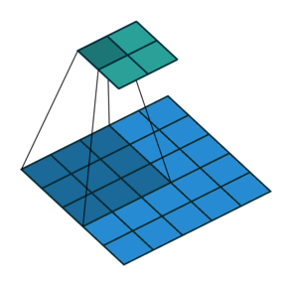
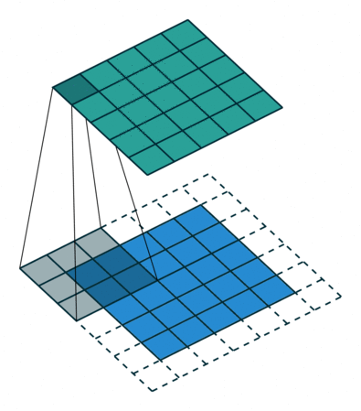
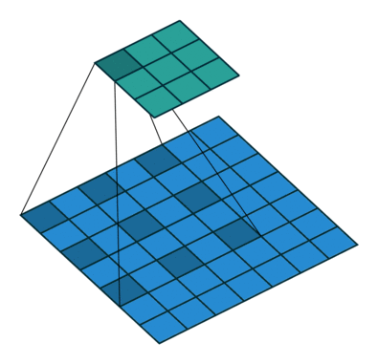
Convolution Variations
Stride
  필터가 움직이는 간격
Pad
  입력 가장자리에 0을 추가하여 출력 크기 조절
Dilation
  필터 원소 하나하나 사이의 간격
Transposed convolution
  코드 참고
이해에 도움이 되는 자료
  https://github.com/vdumoulin/conv_arithmetic

Slide 14
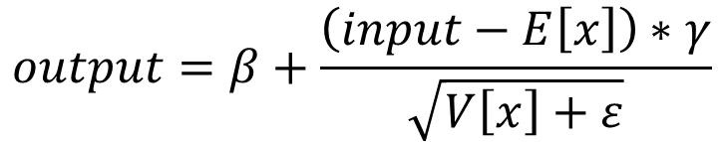
Batch Normalization
입력이 뉴럴 네트워크를 통과하면서 평균이나 분산에 편향이 생기는 것을 완화시켜주는 연산
  𝐸[𝑥], 𝑉[𝑥] : 훈련 데이터에서 얻은 이동 평균과 이동 분산
  𝛽, 𝛾 : 훈련된 offset 및 scale 값
  𝜀 : Division-by-0를 방지하기 위한 값 (1e-5)
$$output=β+\frac{\left(input−E\left[x\right]\right)∗γ}{\sqrt{V\left[x\right]+ε}}$$

Slide 15
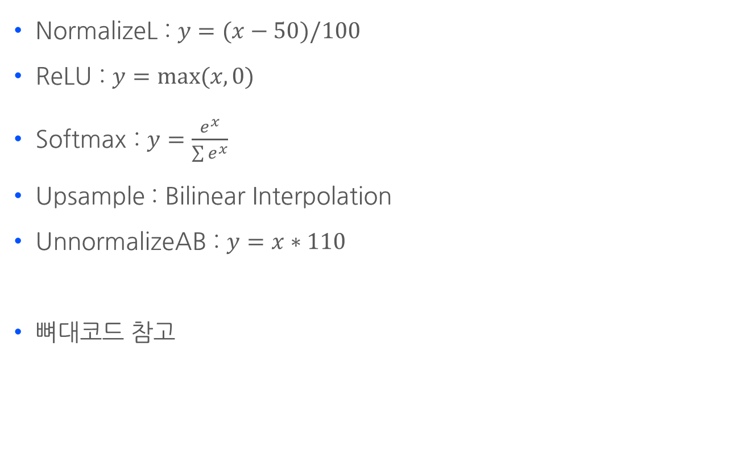
Miscellaneous Operations
NormalizeL : $y=(x−50)/100$
ReLU : $y=max⁡(x, 0)$
Softmax : $y=\frac{e^{x}}{\sum{e^{x}}}$
Upsample : Bilinear Interpolation
UnnormalizeAB : $y=x∗110$
뼈대코드 참고

Slide 16
Skeleton Code

Slide 17
Overview
Main program
Input
Binary
main.cpp
Output
Binary
bin2img
img2bin
colorizer.cpp
Network
Binary
compbin
Input images
net2bin
Output images
PyTorch
Pre-trained
Model
Answer
Binary
genans

Slide 18
목표
colorizer.cpp 를 병렬화 하여 빠르게 하는 것
계산 노드 3~4개의 자원 모두 사용 (CPUs + 12~16 GPUs)

Slide 19
뼈대 코드 구조
seq/
  timer.cpp, timer.h, util.cpp, util.h, main.cpp: 수정 불가능
  colorizer.cpp, colorizer.h: 병렬화 대상
  Makefile, run.sh: 적절하게 수정해서 사용
common/
  bins/: 예제 입력 및 출력 데이터
  bin2img, compbin, img2bin: 보조 프로그램
  imgs: 이미지 예제
  network.bin: Pre-trained network binary
misc/ (optional; PyTorch required)
  genans, net2bin: 보조 프로그램

Slide 20
Makefile
자유롭게 수정 가능
MPI를 사용하고자 하는 경우 CXXFLAGS에 -DUSE_MPI를 추가하여야 main.cpp가 올바르게 동작함
make 로 컴파일이 되어야 함
make run 으로 실행이 되어야 함

Slide 21
colorizer.cpp
ColorizerInit
  초기화 작업 구현
  mat_mul_init을 생각하면 됨
  시간 측정에 들어가지 않음
ColorizerFinalize
  마무리 작업 구현
  mat_mul_finalize를 생각하면 됨
  시간 측정에 들어가지 않음

Slide 22
colorizer.cpp - Colorize
void Colorizer(float* input, float* network, float* output, int N)
  N: 이미지 개수
  input: 입력 이미지 데이터
    크기 : N * 256 * 256
첫번째 이미지
두번째 이미지
세번째 이미지
...

Slide 23
colorizer.cpp - Colorize
void Colorizer(float* input, float* network, float* output, int N)
  network : 네트워크 파라미터 데이터
    포인터 연산을 이용하여 각 레이어의 파라미터로 분리
    각 파라미터의 순서와 크기는 코드 참고
model1_0_
bias
{64}
model1_2_
bias
{64}
model1_4_
bias
{64}
...
model1_0_
weight
{64, 1, 3, 3}
model1_2_
weight
{64, 64, 3, 3}
model1_4_
weight
{64}
model2_0_
weight
{128, 64, 3, 3}

Slide 24
colorizer.cpp - Colorize
void Colorizer(float* input, float* network, float* output, int N)
  output : 출력 이미지 데이터
    크기 : N * 2 * 256 * 256
첫번째 이미지
두번째 이미지
세번째 이미지
...

Slide 25
프로그램
img2bin [흑백 이미지 목록] [출력 바이너리]
  이미지 여러 장을 main.cpp가 이해할 수 있는 바이너리 형태로 변환
main [입력 바이너리] [네트워크 바이너리] [출력 바이너리]
  입력 바이너리와 네트워크를 받아 출력 바이너리 생성
compbin [비교할 바이너리1] [비교할 바이너리2]
  출력 바이너리 2개를 비교해서 차이의 최대값을 출력
  차이의 최대값이 0.001 (1e-3) 이하여야만 답으로 인정
bin2img [원본 흑백 이미지] [출력 바이너리]
  원본 흑백 이미지를 출력 바이너리에 담긴 컬러 정보를 이용하여 컬러 이미지 생성
  컬러 이미지는 원본 흑백 이미지가 있는 폴더에 생성됨
  robot.png -> robot_colorized.png

Slide 26
프로그램 - PyTorch 필요
다음은 프로젝트를 하는데 있어 필수는 아니지만 PyTorch가 있다면 실행해볼 수 있는 프로그램임
genans [흑백 이미지 목록] [출력 바이너리]
  이미지 여러 장을 PyTorch로 처리하여 출력 바이너리 생성
  main과 genans로 생성된 출력 바이너리를 compbin으로 비교하여 답 검사 가능
net2bin [네트워크 바이너리]
  network.bin를 생성하는데 사용한 프로그램

Slide 27
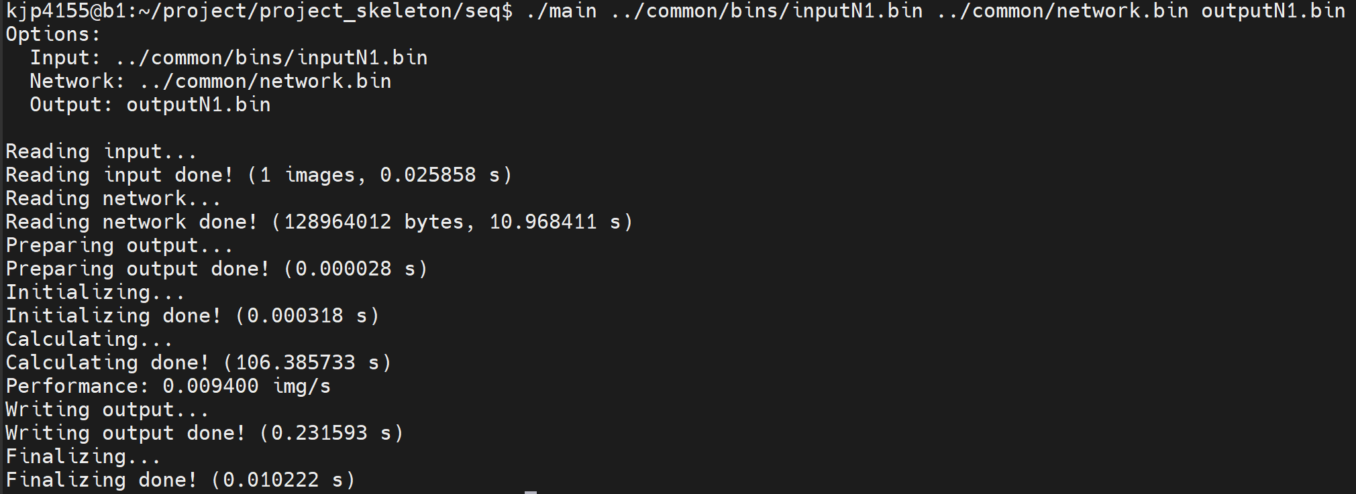
실행 예시
반드시 계산 노드에서 실행할 것

Slide 28
프로젝트 가이드
배운 병렬화 방법 모두 사용 가능
  Pthread, OpenMP, OpenCL, MPI, CUDA, ...
외부 라이브러리 사용 금지
  Intel MKL, clBLAS, cuDNN, cuBLAS 등 ...
새 파일을 추가 하거나 이름 변경은 가능함
  kernel.cl 추가, colorizer.cpp를 colorizer.cu로 변경 등
  Makefile 로 잘 컴파일 및 실행 되도록 유의
main.cpp, util, timer는 수정 금지
  부득이하게 수정이 필요하다 생각되는 경우 문의

Slide 29
제약 조건
메모리 레이아웃 변경, 루프 순서 변경, 패딩 데이터/연산 추가, 레이어 병합 등의 최적화 기법은 허용
연산량을 줄이는 변경은 어떤 것이든 불허
  계산 복잡도가 다른 알고리즘을 써 연산의 양을 줄이거나, 일부 레이어를 누락하거나, 레이어 순서를 바꾸는 등의 변경
애매한 것은 조교에게 문의할 것

Slide 30
일정
목표: seq 코드 성능 측정 (N = 1, 2, 8, 16, 32, ..., 1024)
  seq 코드 이해하기
  inputN.bin, outputN.bin 만들기
  답 검증 & 성능 측정 하기
중간점검1: 5월 31일 (화)
  목표: 1GPU 에서 최소한의 효율로 돌아가도록
  seq 코드 성능 측정 (N = 1, 2, 8, 16, 32,..., 1024)
  1GPU 사용 시 성능 측정
중간점검2: 6월 7일 (화)
최종 제출: 6월 14일

Slide 31
계산노드: b1, b2, b3
slurm 사용 안함
ssh 접속 및 실행
  login 노드에서 ssh b1, ssh b2
  작업이 겹치지 않도록 유의

Slide 32
중간점검 1
목표
  Sequential 코드를 1GPU 코드로 포팅
  Sequential / 1GPU 코드 성능 측정 및 비교
중간점검2: 6월 9일 (목)
  Multi-node 구현
포스터 제출: 6월 13일
  4node 16GPU 성능 최적화
발표: 6월 16일

Slide 33
진행 순서
single GPU 코드 만들기
  1node (1GPU) 성능 측정
N 개의 이미지를 한번에 처리하도록 커널 수정
  1node (1GPU) 2048 img 성능 측정
  Nsight 프로파일러 돌려 보기
single-node, multi-GPU
  1node (4GPU) 2048 img 성능 측정
multi-node, multi-GPU
  4node (16GPU) 2048 img 성능 측정
커널 최적화
  4node (16GPU) 2048 img 성능 측정

Slide 34
병렬화 방법
현재 상황
  convolution 연산의 outermost 3 loop 를 병렬화
    K, OH, OW
    K * OH * OW 개의 쓰레드가 생성
  1개의 이미지를 처리하는 커널이 N 번 돌아감
N개의 이미지를 처리하는 커널이 1 번 돌아가도록
  conv, relu 등등 함수에 N 인자 추가 + 포인터 위치 수정
  convolution: N * K * OH * OW 개의 쓰레드
  x 축만 사용: x축 크기 = N * K * OH * OW, y&z축 크기=1
  커널 내부에서 threadId.x 로부터 n, k, oh, ow 를 추출
  다른 커널들도 적절히 수정
multi-GPU 의 경우: N / gpus 개의 이미지를 처리하는 커널이 1번 돌면 됨
multi-Node 의 경우: N / gpus / nodes 개의 이미지를 처리하는 커널이 1번 돌면 됨

Slide 35
idx = Blockdim.x
N = idx / (K * OH * OW)
K = idx % (K * OH * OW) / (OH * OW)
OH =
OW =

Slide 36
커널 최적화
어떤 커널이 시간이 가장 오래 걸리는지
  시간 측정
  profiler 사용
  ....
가장 오래 걸리는 커널 순서로 최적화
  shared memory
  kernel fusion
  ...

Slide 37
Nsight 프로파일러
https://developer.nvidia.com/nsight-systems
프로파일러를 사용하는 이유
  어느 부분(커널)이 느린지 찾기
  예상과 다른 부분 찾기

Slide 38
Roofline model
Empirical roofline toolkit
https://www.google.com/url?sa=t&source=web&rct=j&url=https://crd.lbl.gov/divisions/amcr/computer-science-amcr/par/research/roofline/software/ert/&ved=2ahUKEwiKrpKPiY74AhXFZN4KHZbzDqoQFnoECA4QBQ&usg=AOvVaw3gQpndx_iGzAIrkej_htSy

Slide 39
중간점검 2
목표
  Multi GPU 및 multi node 코드 작성
  CPU/GPU 프로파일러 실행
포스터 제출: 6월 13일
  4node 16GPU 성능 최적화
발표: 6월 16일

